Slide 1

MICROSOFT EXCEL 2013
Bài 6: Làm việc với đồ họa và biểu đồ

Slide 2
NỘI DUNG BÀI GIẢNG
1
2
3
Mục tiêu bài học
Tạo biểu đồ cơ bản
Di chuyển và thay đổi kích cỡ biểu đồ
4
Thay đổi kiểu biểu đồ
5
Làm việc với biểu đồ Pie
6
Thay đổi thiết kế và vị trí của biểu đồ
7
Sử dụng Combo Chart
8
Tạo các biểu đồ mẫu (Custom Chart Templates)

Slide 3
NỘI DUNG BÀI GIẢNG
9
10
11
Tạo đường xu hướng (Chart Trendline)
In biểu đồ
Sử dụng Sparklines
12
Sử dụng Quick Analysis Tool
13
Vẽ hình dạng (Shapes)
14
Hiệu chỉnh các đối tượng đồ họa
15
Chèn Watermark vào nền trang tính
16
Sử dụng SmartArt Graphics

Slide 4
Bài 6: Làm việc với đồ họa và biểu đồ
Mục tiêu bài học
  Cách sử dụng các kiểu biểu đồ để biểu diễn, thống kê hay đối chiếu số liệu.
  Minh họa nội dung trang tính bằng các đối tượng đồ họa.
  Các thao tác hiệu chỉnh và biên tập hình ảnh.
  Tạo các đối tượng hình giả lập watermark trong trang tính

Slide 5
Bài 6: Làm việc với đồ họa và biểu đồ
Tạo biểu đồ cơ bản
  Chọn vùng dữ liệu và chọn kiểu biểu đồ theo ý muốn

Slide 6
Bài 6: Làm việc với đồ họa và biểu đồ
Di chuyển và thay đổi kích cỡ biểu đồ
    Di chuyển biểu đồ trong trang tính
    Thay đổi kích cỡ biểu đồ
    Di chuyển biểu đồ đến trang tính khác
    Di chuyển biểu đồ đến sổ tính khác

Slide 7
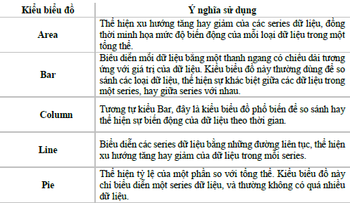
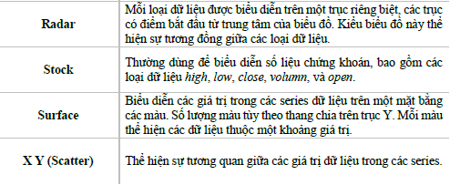
Bài 6: Làm việc với đồ họa và biểu đồ
Di chuyển và thay đổi kích cỡ biểu đồ
  Di chuyển biểu đồ trong trang tính

Slide 8
Bài 6: Làm việc với đồ họa và biểu đồ
Làm việc với biểu đồ Pie
  Các thao tác với biểu đồ Pie
    Tạo biểu đồ Pie
    Sử dụng mẫu biểu đồ Pie of Pie và Bar of Pie

Slide 9
Bài 6: Làm việc với đồ họa và biểu đồ
Thay đổi thiết kế và vị trí của biểu đồ
  Các thao tác hiệu chỉnh biểu đồ
    Thay đổi Layout của biểu đồ
    Trình bày các thành phần của biểu đồ

Slide 10
Bài 6: Làm việc với đồ họa và biểu đồ
  Thêm dữ liệu mới
    Chọn vùng dữ liệu biểu đồ
    Thêm một series dữ liệu
    Hiệu chỉnh một series dữ liệu

Slide 11
Bài 6: Làm việc với đồ họa và biểu đồ
    Thay đổi thứ tự series trên Plot Area
    Hiệu chỉnh các nhãn trên trục X
    Điều khiển các dữ liệu ẩn hoặc dữ liệu rỗng trên biểu đồ
    Hoán vị các trục biểu đồ

Slide 12
Bài 6: Làm việc với đồ họa và biểu đồ
Sử dụng Combo Chart (*)
  Các thao tác với Combo Chart
    Biểu diễn một series trên một trục Y thứ hai
    Tạo biểu đồ Combo

Slide 13
Bài 6: Làm việc với đồ họa và biểu đồ
Tạo các biểu đồ mẫu (Custom Chart Templates) (*)
  Các thao tác với chart templates
    Tạo một biểu đồ mẫu
    Sử dụng biểu đồ mẫu

Slide 14
Bài 6: Làm việc với đồ họa và biểu đồ
Tạo đường xu hướng (Chart Trendline) (*)
  Các thao tác với Chart Trendline
    Thêm trendlines vào biểu đồ
    Định dạng một Trendline
    Các tùy chọn trong khung tác vụ Format Trendline
    Xóa một trendline

Slide 15
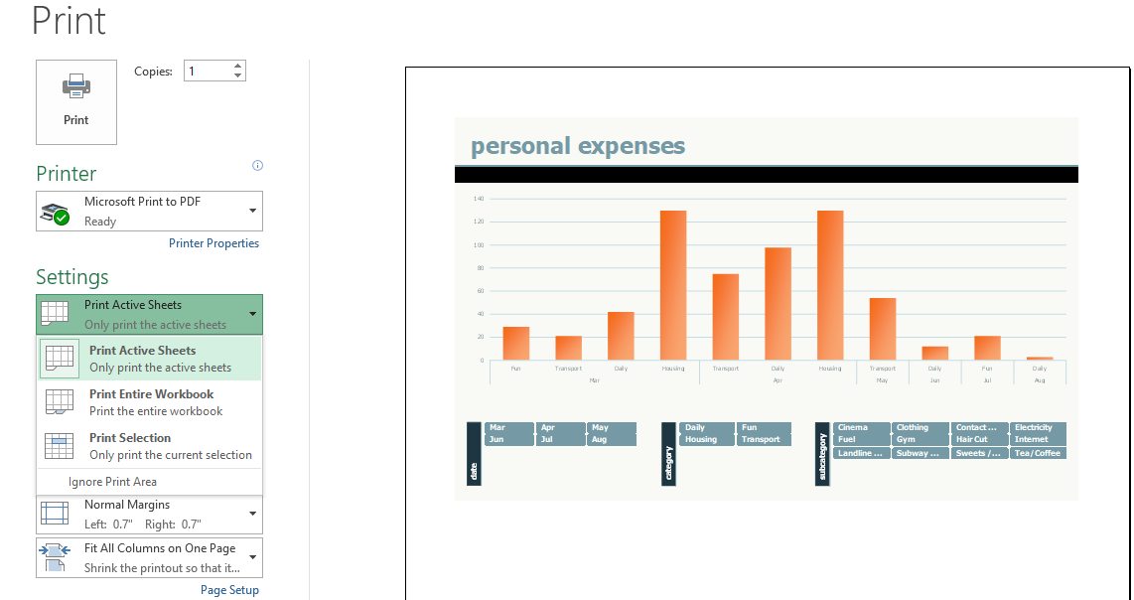
Bài 6: Làm việc với đồ họa và biểu đồ
In biểu đồ

Slide 16
Bài 6: Làm việc với đồ họa và biểu đồ
Sử dụng Sparklines
  Các thao tác với Sparklines
    Tạo Sparklines
    Xóa các Sparklines

Slide 17
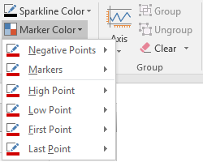
Bài 6: Làm việc với đồ họa và biểu đồ
    Xóa các nhóm Sparkline
    Hiệu chỉnh dữ liệu và vị trí của một nhóm Sparklines
    Hiệu chỉnh dữ liệu của một Sparkline
    Điều khiển các dữ liệu ẩn và dữ liệu rỗng
    Thay đổi kiểu Sparkline cho một nhóm
    Định dạng màu cho một nhóm

Slide 18
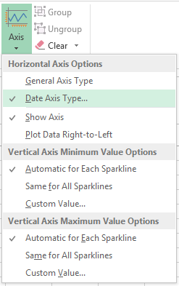
Bài 6: Làm việc với đồ họa và biểu đồ
    Đánh dấu trên Sparkline theo các tính chất dữ liệu
    Điều chỉnh Sparkline Axis
    Tạo Sparkline với trục thời gian (Date)

Slide 19
Bài 6: Làm việc với đồ họa và biểu đồ
Sử dụng Quick Analysis Tool
    Formatting
    Charts
    Totals
    Tables
    Sparklines

Slide 20
Bài 6: Làm việc với đồ họa và biểu đồ
Vẽ hình dạng (Shapes)
  Các thao tác vẽ hình
    Chèn một hình vào trang tính
    Tạo một khung chứa văn bản
    Thêm văn bản vào hình

Slide 21
Bài 6: Làm việc với đồ họa và biểu đồ
  Di chuyển và thay đổi kích thước hình
    Thay đổi kích thước của một hình
    Di chuyển hình
    Sao chép các hình
  Định dạng hình
    Tạo nền
    Tạo đường viền

Slide 22
Bài 6: Làm việc với đồ họa và biểu đồ
    Tạo các hiệu ứng đồ họa
    Sử dụng các mẫu định dạng Visual Styles

Slide 23
Bài 6: Làm việc với đồ họa và biểu đồ
  Sử dụng WordArt
    Chèn một WordArt vào trang tính
    Tạo màu cho văn bản
    Tạo đường viền văn bản
    Tạo hiệu ứng văn bản

Slide 24
Bài 6: Làm việc với đồ họa và biểu đồ
  Chèn Pictures và Clip Art
    Chèn ảnh từ tập tin
    Chèn ảnh trực tuyến

Slide 25


Bài 6: Làm việc với đồ họa và biểu đồ
  Sử dụng Image Editor
    Loại bỏ nền của ảnh

Slide 26


Bài 6: Làm việc với đồ họa và biểu đồ
    Điều chỉnh các tính chất của ảnh
    Điều chỉnh màu sắc của ảnh
    Áp dụng hiệu ứng ảnh
    Tạo đường viền ảnh
    Tạo các hiệu ứng đồ họa

Slide 27

Bài 6: Làm việc với đồ họa và biểu đồ
    Sử dụng các mẫu định dạng Visual Styles
    Cắt xén ảnh

Slide 28
Bài 6: Làm việc với đồ họa và biểu đồ
Hiệu chỉnh các đối tượng đồ họa
  Sử dụng Format Shape Pane
    Độ trong suốt cùa nền và đường viền hình
    Hiệu ứng 3-D của hình
    Trình bày văn bản trong hình

Slide 29
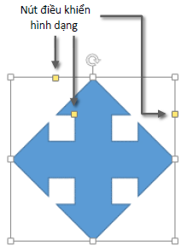
Bài 6: Làm việc với đồ họa và biểu đồ
  Thay đổi kích cỡ, hình dạng và tỷ lệ của đối tượng đồ họa
  Xoay đối tượng đồ họa

Slide 30
Bài 6: Làm việc với đồ họa và biểu đồ
Chèn Watermark vào nền trang tính
    Tạo Watermark
    Sử dụng hình ảnh làm Watermark

Slide 31
Bài 6: Làm việc với đồ họa và biểu đồ
Sử dụng SmartArt Graphics
  Các thao tác với smartart
    Tạo một SmartArt
    Áp dụng một kiểu bố cục và mẫu định dạng Smartart
    Định dạng các hình bên trong Smartart
    Áp dụng một chủ đề màu cho Smartart
    Thêm các hình vào trong Smartart
    Xóa các hình trong Smartart
    Chuyển đổi Smartart thành đối tượng hình
    Phân cấp và thay đổi vị trí các hình trong Smartart

Slide 32
Bài 6: Làm việc với đồ họa và biểu đồ
Tổng kết bài học - Các kỹ năng liên quan đến bài thi MOS
  Thay đổi kích cỡ biểu đồ và di chuyển biểu đồ trong trang tính, đến trang tính khác, hay sổ tính khác.
  Thay đổi kiểu cho biểu đồ.
  Các thao tác tạo và hiệu chỉnh biểu đồ Pie.
  Các thao tác trình bày các thành phần biểu đồ và hiệu chỉnh dữ liệu của biểu đồ.
  Tạo các biểu đồ Combo để biểu diễn nhiều loại dữ liệu.
  Tạo các tập tin biểu đồ mẫu và áp dụng biểu đồ mẫu.
  Thêm và hiệu chỉnh các Trendlines trong biểu đồ.
  Các thao tác chèn và hiệu chỉnh Sparklines.
  Sử dụng công cụ Quick Analysis để áp dụng nhanh một số tính năng trình bày và biểu diễn dữ liệu.

Slide 33
Bài 6: Làm việc với đồ họa và biểu đồ
  Chèn các hình Shapes vào trang tính.
  Các thao tác di chuyển, thay đổi kích thước, và định dạng hình.
  Tạo các WordArt và khung chứa văn bản.
  Chèn các tập tin ảnh trong máy tính hoặc ảnh trực tuyến vào trang tính.
  Các thao tác biên tập ảnh.
  Sử dụng khung tác vụ Format Shape/Picture.
  Các thao tác hiệu chỉnh đối tượng đồ họa, bao gồm thay đổi hình dạng, tỷ lệ, và xoay các hình ảnh.
  Tạo Watermark trong trang tính và chèn ảnh vào Header/Footer.
  Các thao tác tạo, hiệu chỉnh, và định dạng SmartArt.

